Slide 1
小学校用
はじめてのChromebook
へん
【スクリーンショット編】
スクリーンショットで画像をコピーしてみよう
コピーした画像をドキュメントにはりつけてみよう
がぞうｙ

Slide 2
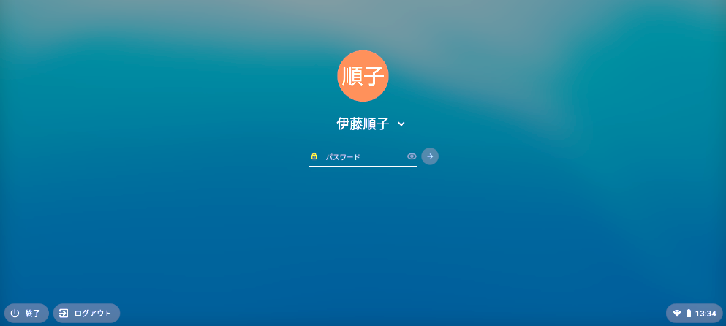
電源とログイン
でんげん
あ
ふたを開けて電源をいれ、パスワードを入力しましょう
パスワード入力し
をタップします
柏花
柏 花子
をおすと入力した
文字が見れます

Slide 3
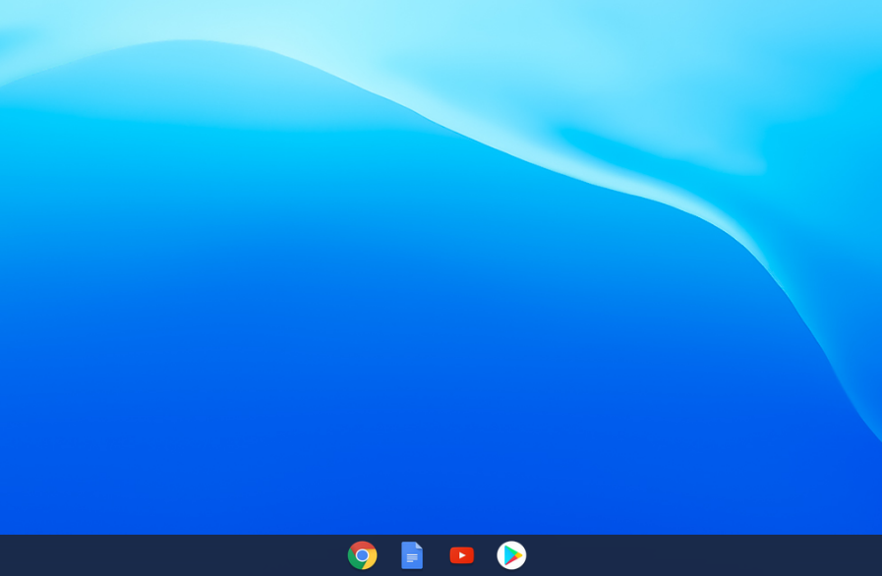
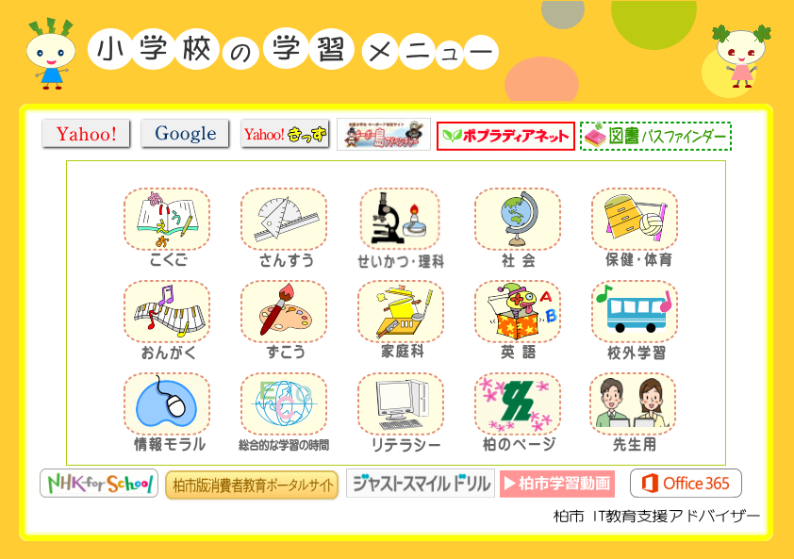
インターネットから画像をコピーする
がぞう
がめん
ひら
画面の をタップしてインターネット画面を開きましょう

Slide 4
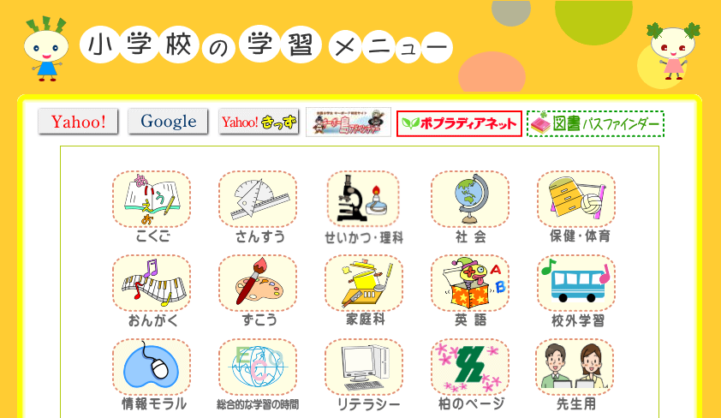
インターネットから画像をコピーする
がぞう
せいかつ・理科をタップしましょう

Slide 5
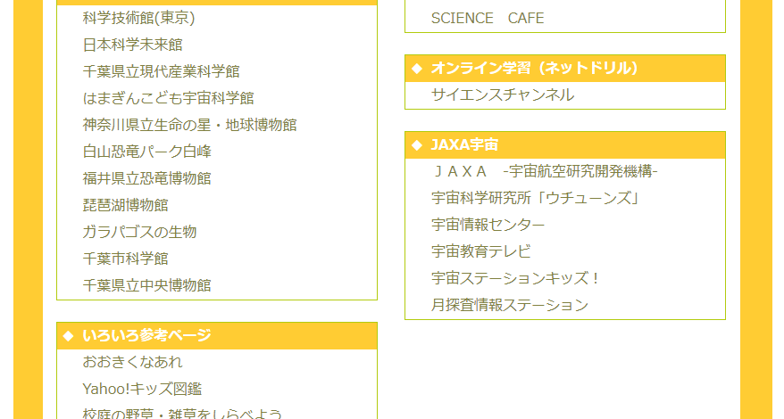
インターネットから画像をコピーする
がぞう
つきたんさじょうほう
「月探査情報ステーション」をタップしましょう

Slide 6
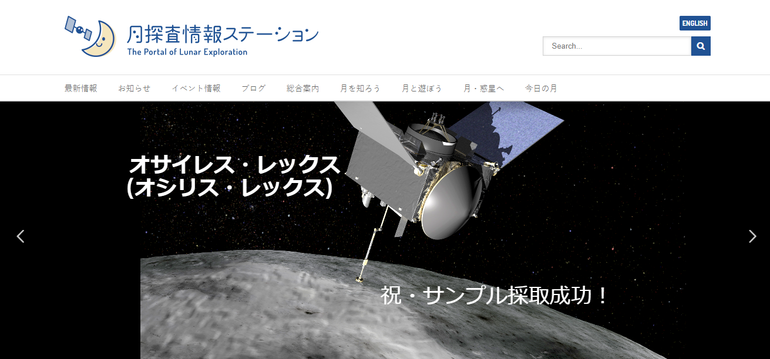
インターネットから画像をコピーする
がぞう
がめん ひょうじ
ページをスクロールしてコピーしたい画面を表示させましょう

Slide 7
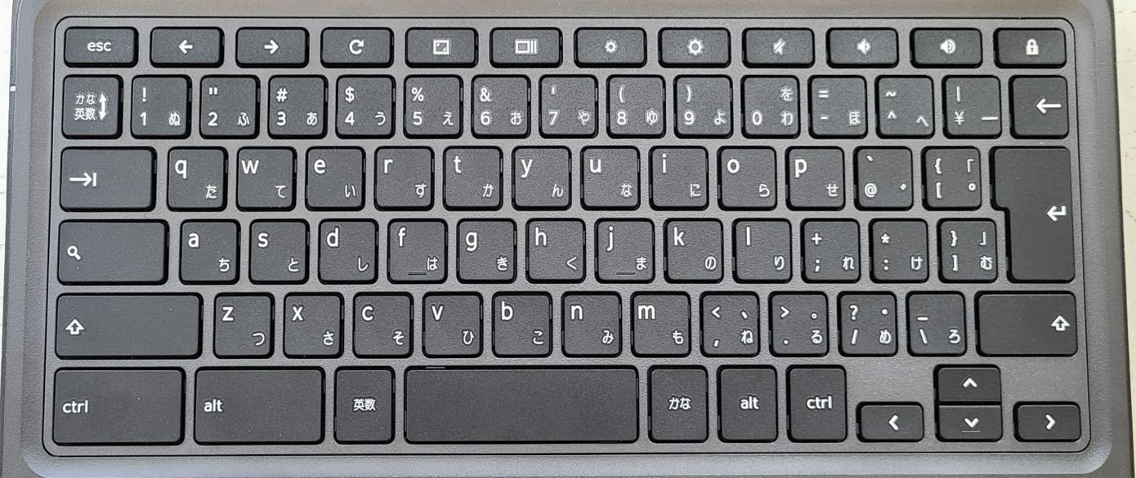
インターネットから画像をコピーする
がぞう
がめんぜんたい
画面全体をコピー
ctrlキーをおしたまま「ウィンドウ切りかえ」キーをおします
「ウィンドウ切りかえ」
②右の指でキー
をおします
ゆび
①左の指でキー
をおします
パスワードを入力する
↓
Enterキーをおす
③2つの指をいっしょに
キーから上にあげます
ctrl(コントロール)

Slide 8
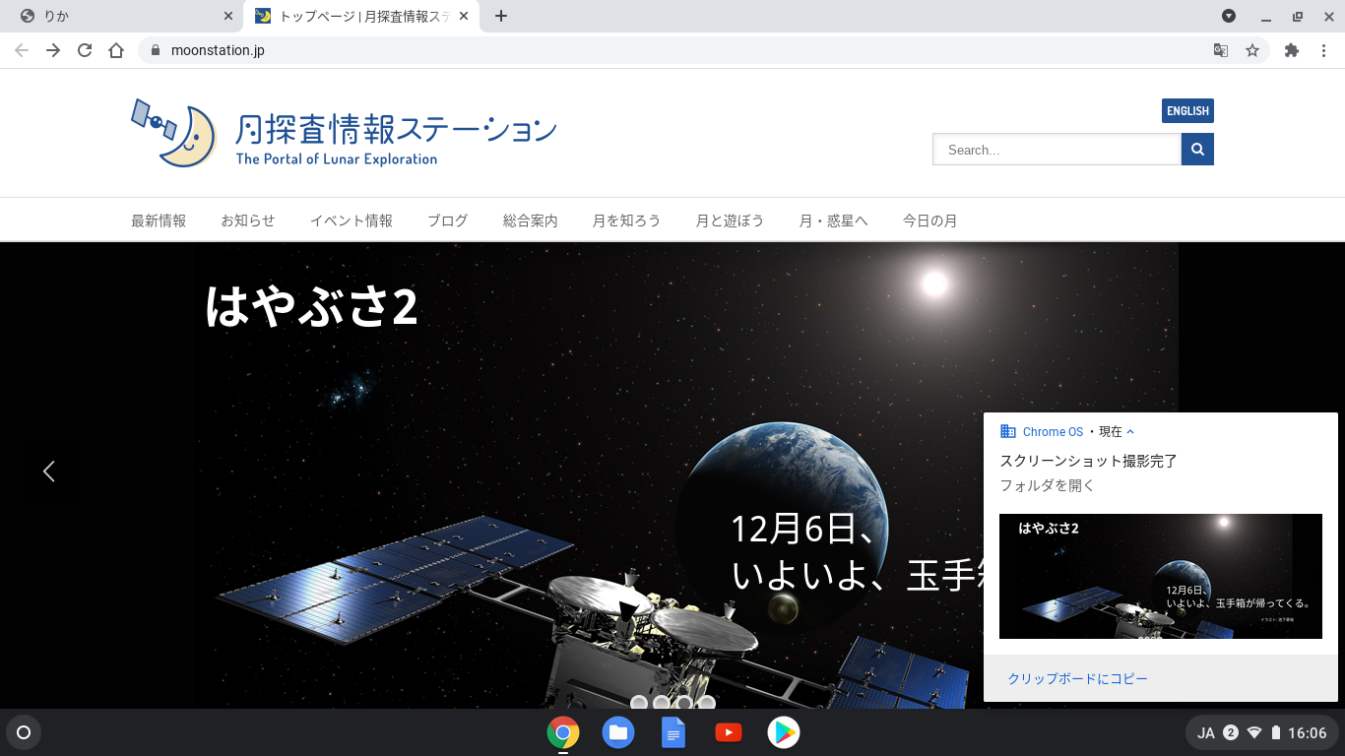
インターネットから画像をコピーする
がぞう
がめんぜんたい
画面全体をコピー
画面がコピーされると画面の右下にミニ画面がでます
ほぞん
この画面が保存
されました

Slide 9
インターネットから画像をコピーする
がぞう
がめん いちぶ
画面の一部をコピー
ctrlキーと (Shift)キーとウィンドウ切りかえキーをおします
ゆび
③右の指でキー
をおします
②左の中指でキーをおします
パスワードを入力する
↓
Enterキーをおす
④３つの指をいっしょに
キーから上にあげます
①左の人さし指でキーをおします

Slide 10
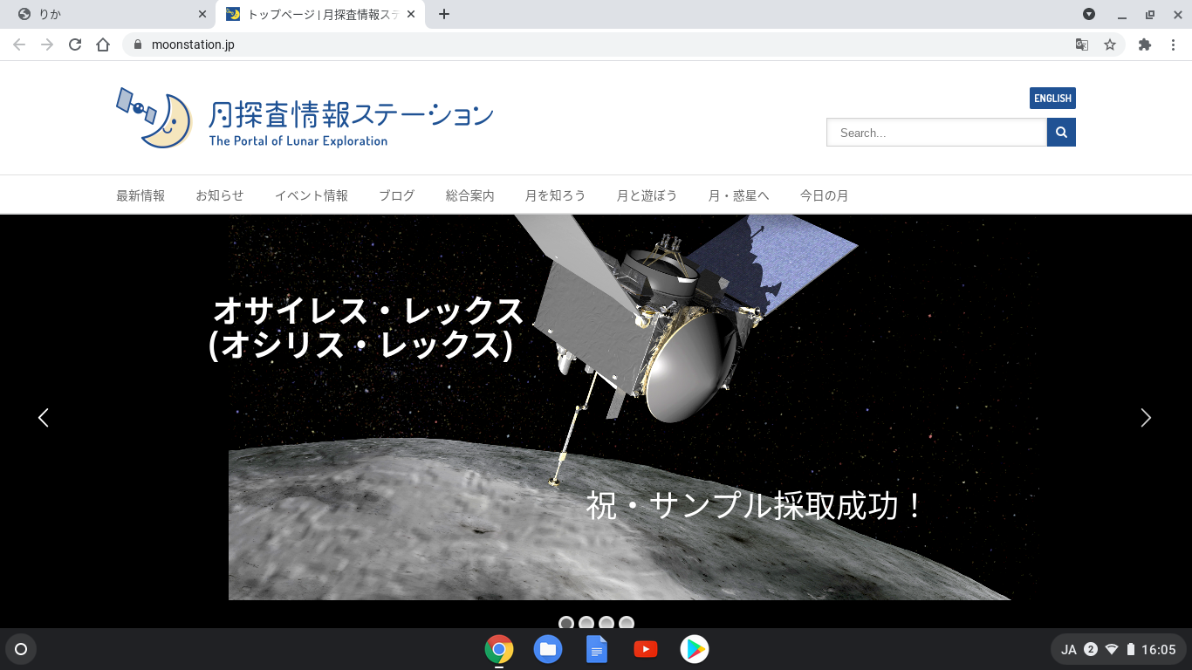
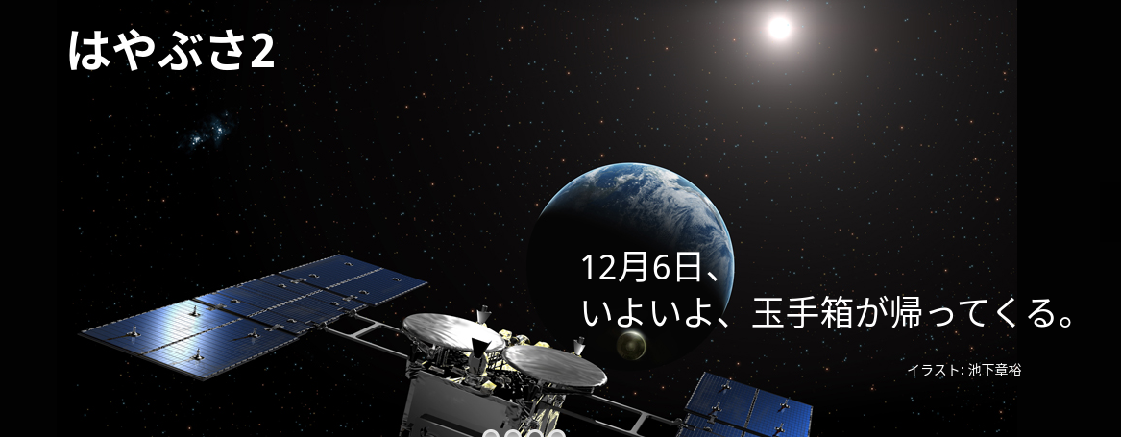
インターネットから画像をコピーする
がぞう
がめん いちぶ
画面の一部をコピー
くら
ぶぶん
かこ
画面が暗くなるので、コピーしたい部分をドラッグして囲みましょう
指でなぞって
囲みましょう

Slide 11
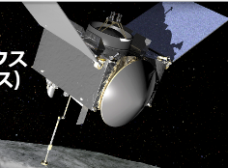
インターネットから画像をコピーする
がぞう
画面全体をコピー
がめん いちぶぶん
画面の一部分がコピーされ、画面の右下にミニ画面がでます
ほぞん
この画面が保存されました

Slide 12
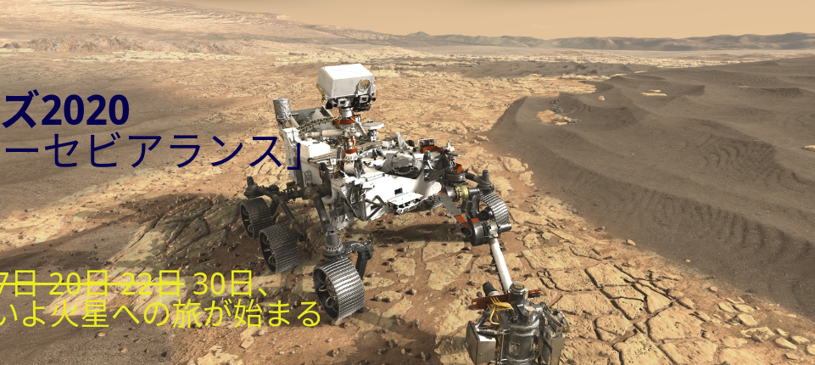
インターネットから画像をコピーする
がぞう
右上の☒をタップ
して閉じましょう
と

Slide 13
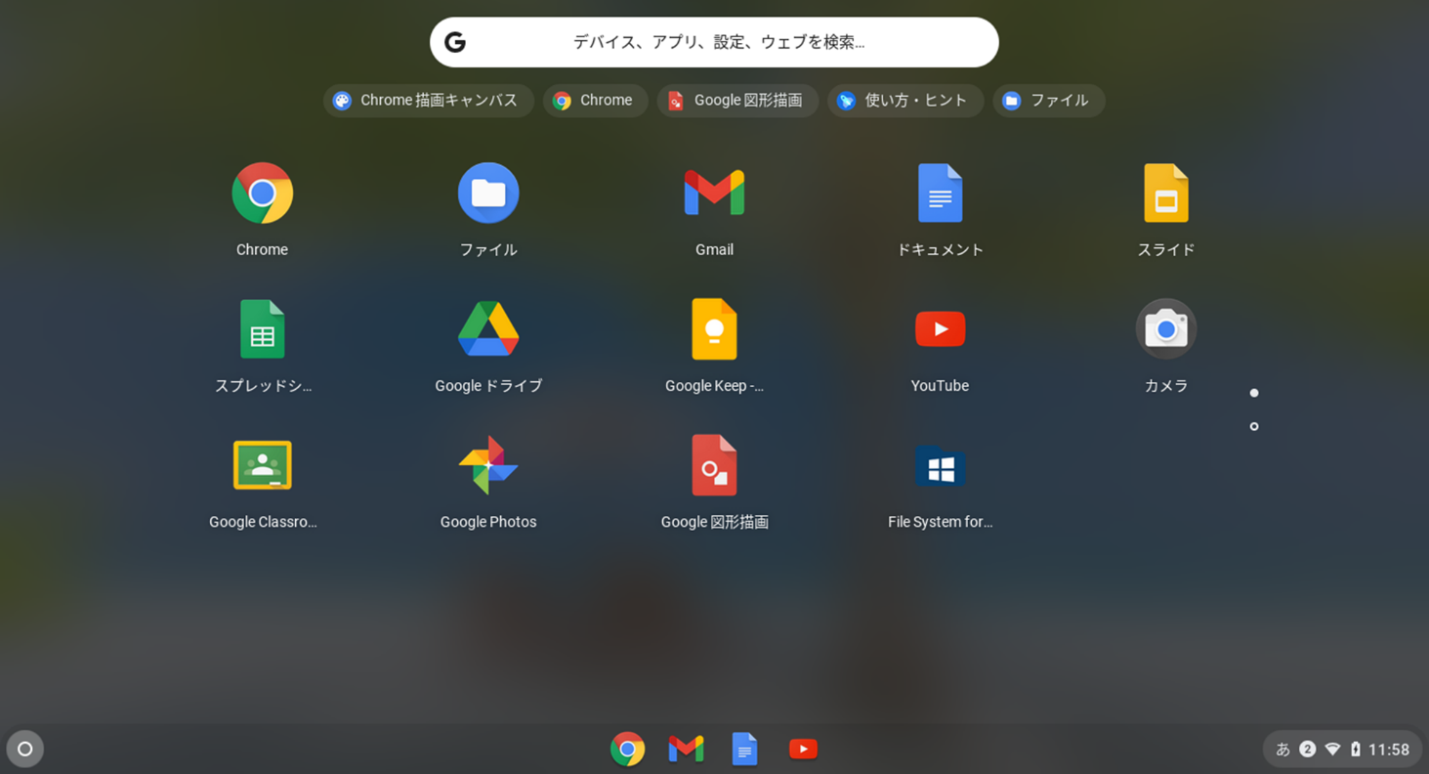
コピーした画像を見る
がぞう
いちらん
ひら
アプリ一覧から【ファイル】を開きます
「ファイル」を
タップします

Slide 14
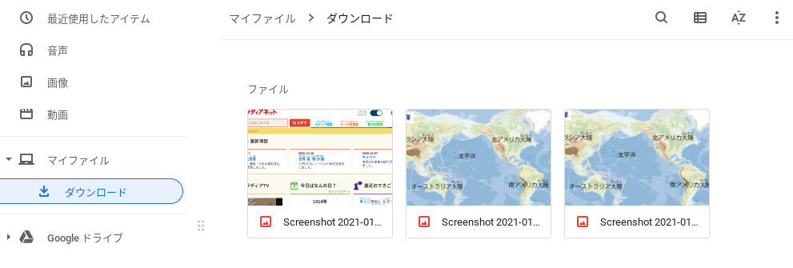
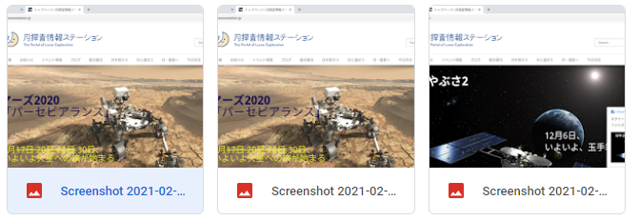
コピーした画像を見る
がぞう
「マイファイル」をタップ→「ダウンロード」をタップしましょう
大きい画像でみたい時はここをタップして
表示を大きくします
ひょうじ

Slide 15
コピーした画像を見る
がぞう
「マイファイル」をタップ→「ダウンロード」をタップしましょう
写真をタップすると
拡大して見られます
しゃしん
かくだい

Slide 16
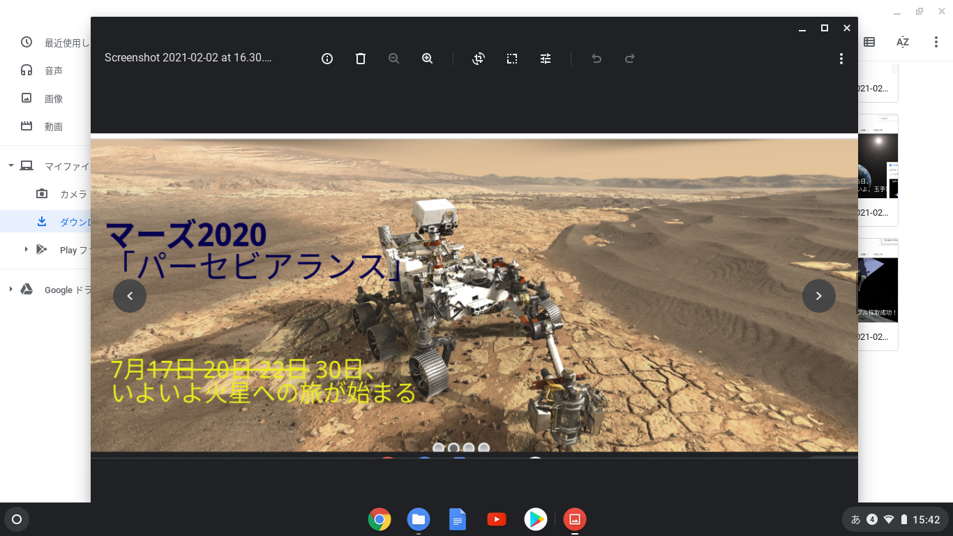
コピーした画像を見る
がぞう
いろいろコピーした画像を見てみましょう
次の画像はスワイプや
矢印をタップして
表示します
つぎ
やじるし
ひょうじ

Slide 17
コピーした画像を見る
がぞう
と
画像の右上の☒をタップして閉じましょう

Slide 18
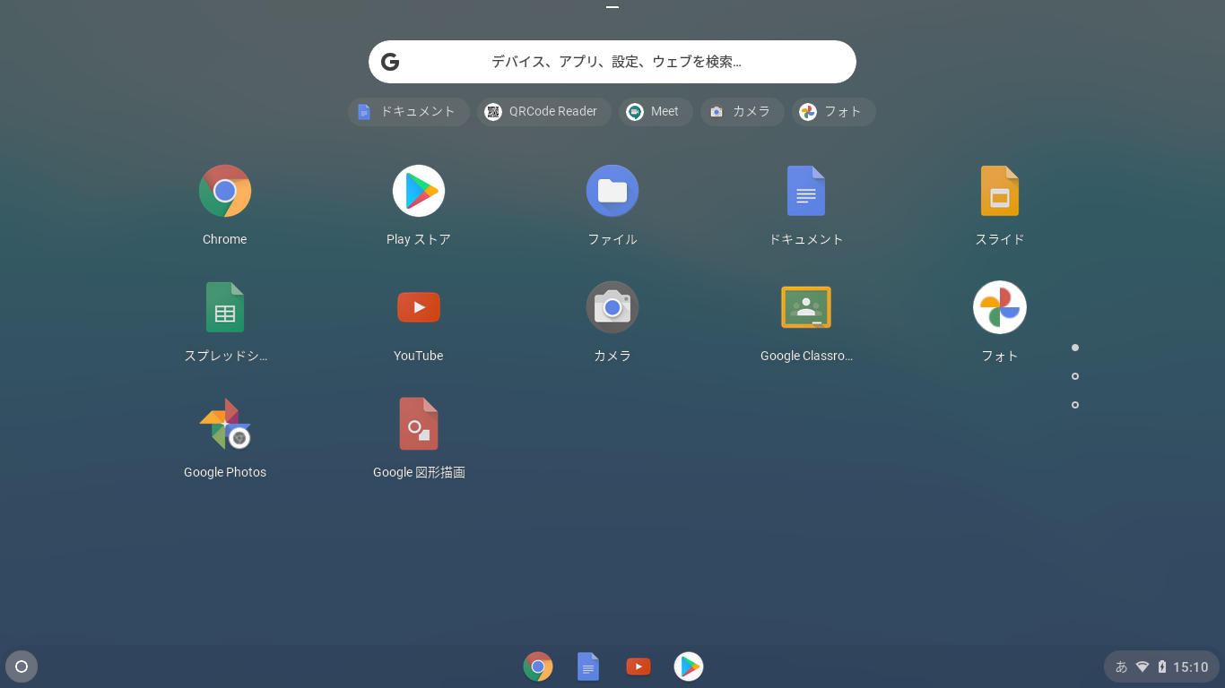
がぞう
コピーした画像をドキュメントにはる
スクリーンショットの画像をドキュメントにはりつけて
保存してみましょう
ほぞん
ドキュメントを
タップして
開きます
ひら

Slide 19
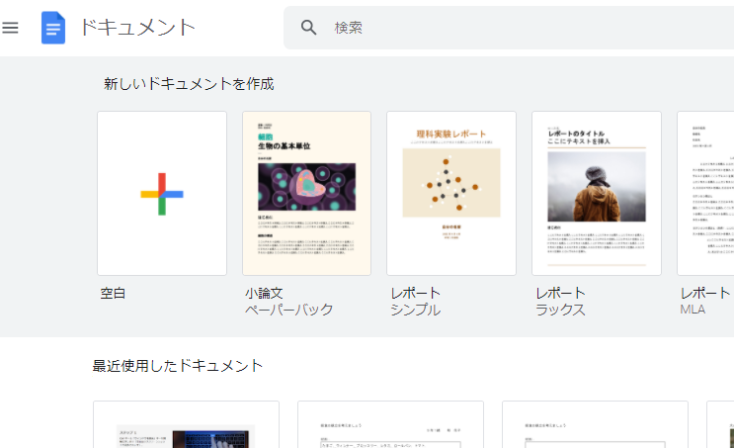
コピーした画像をドキュメントにはる
がぞう
さくせい
新しいドキュメントを作成をタップします

Slide 20
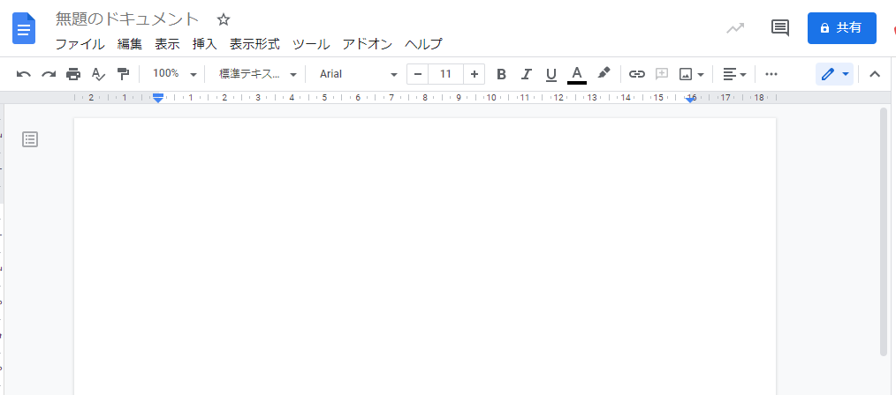
コピーした画像をドキュメントにはる
がぞう
むだい
がめん ひら
「無題のドキュメント」画面が開きます

Slide 21
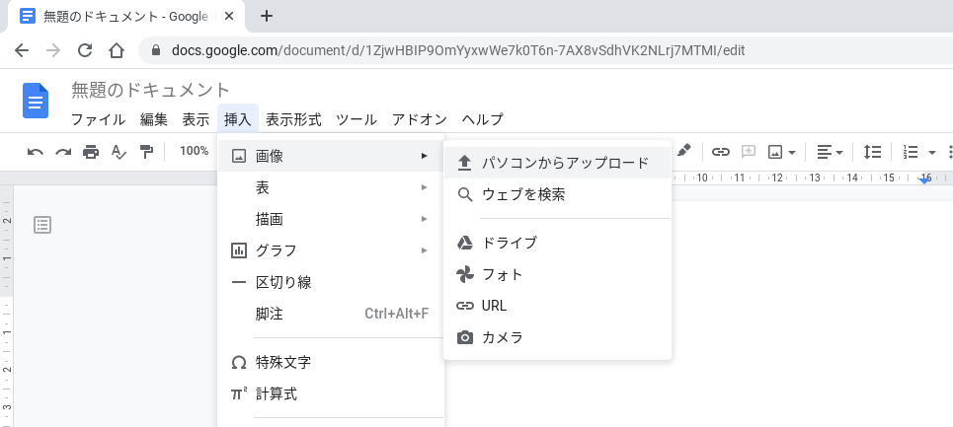
コピーした画像をドキュメントにはる
がぞう
ほぞん
「ダウンロード」フォルダに保存した画像をえらびます
そうにゅう
①「挿入」を
タップします
②「画像」を
タップします
③「パソコンからアップロード」
をタップします

Slide 22
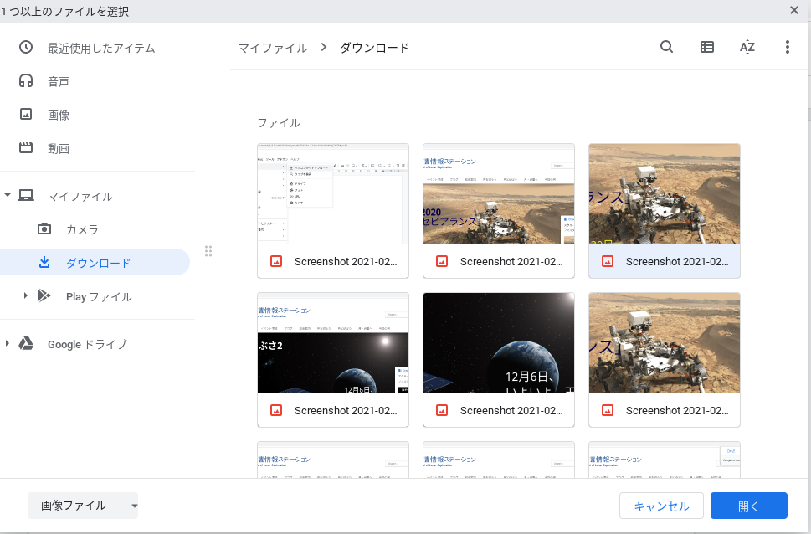
がぞう
コピーした画像をドキュメントにはる
ほぞん
保存（ダウンロード）したスクリーンショットの画像をえらぶ
②はりたい画像を
タップします
①ダウンロードを
タップします
ひら
③「開く」のボタンをタップします

Slide 23
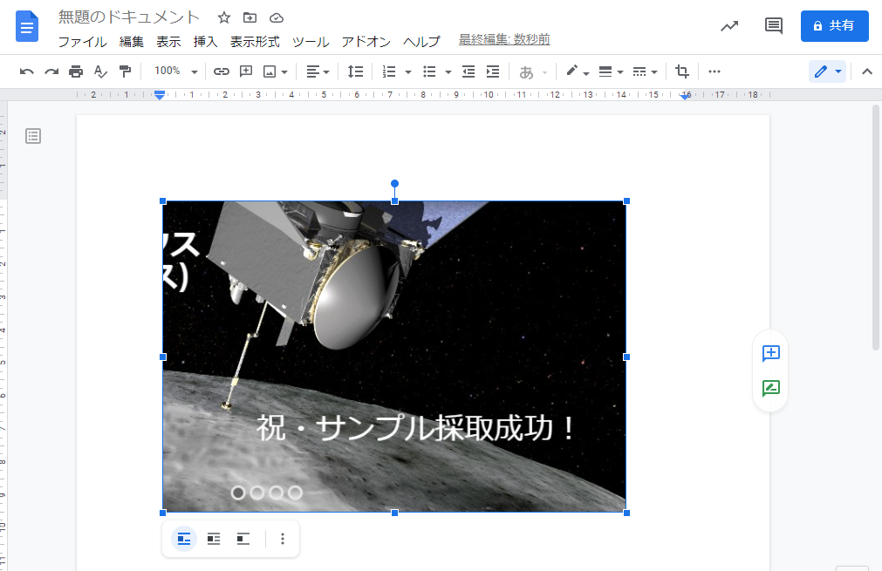
コピーした画像をドキュメントにはる
がぞう
えらんだ画像がはりつけられます
角をドラッグして
大きさをかえられます
画像をドラッグして
位置をかえられます
いち

Slide 24
「ドキュメント」に名前をつける
じどうてき
むだい
ドキュメントは自動的にマイドライブに「無題のドキュメント」という名前で保存されています
分かりやすいように名前を変更しましょう
ほぞん
へんこう
文字の上でタップ
します

Slide 25
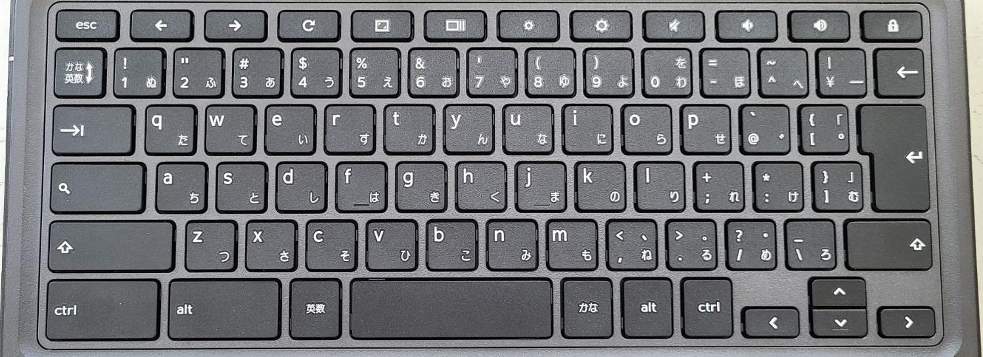
「ドキュメント」に名前をつける
け
文字を消す
【バックスペース】
キーボードで文字を入力しましょう
日本語入力
ON/OFF
かくてい
文字の確定
【エンター】

Slide 26
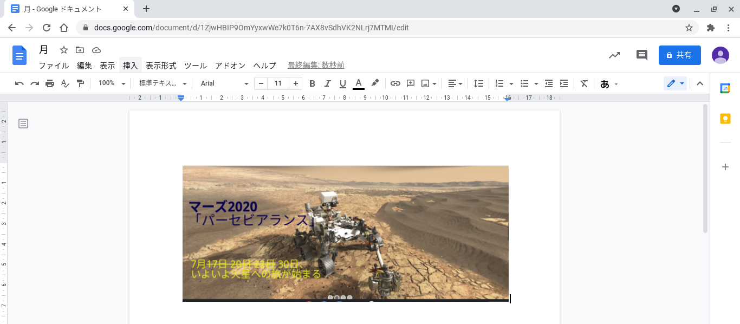
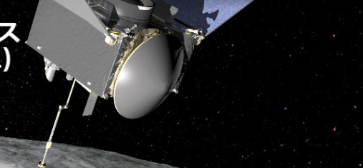
「ドキュメント」を終わりにする
お
右上の☒を
タップしましょう

Slide 27
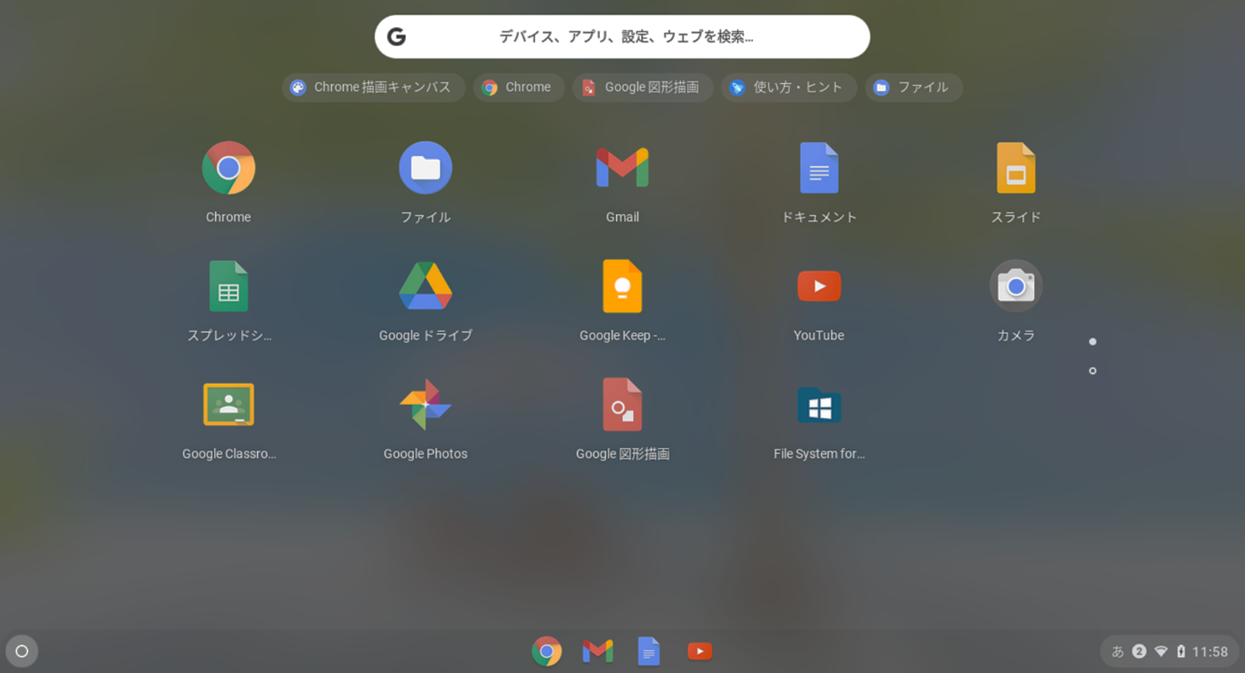
作成した「ドキュメント」を確認する
さくせい
かくにん
いちらん
ひら
アプリ一覧から【ファイル】を開きます
「ファイル」を
タップします

Slide 28
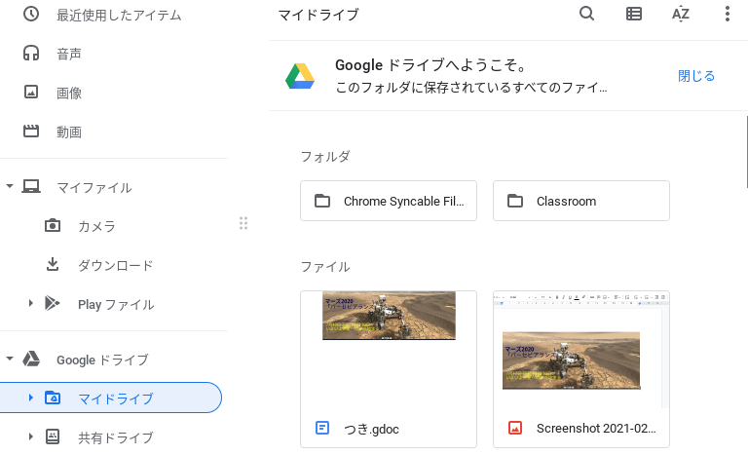
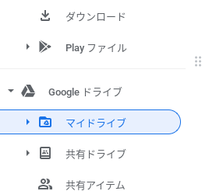
さくせい
作成した「ドキュメント」を確認する
かくにん
「Googleドライブ」の「マイドライブ」に作成したドキュメントが
入っていることを確認しましょう
タップすると
作成したドキュメントを開けます
あ

Slide 29
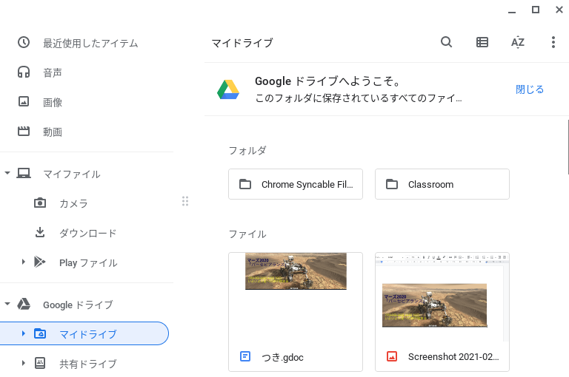
【ファイル】を終わりにする
お
右上の☒をタップしましょう

